Slide 1
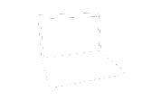


Pengantar
Robotika
Mekanik
Elektronik
Kendali berbasis Prosesor
Pemrograman
Arif Wibisono
arif@upgris.ac.id
0821.374.28.349

Slide 2
Pengertian
Robotika
Definisi Robot
Robot ialah suatu mesin yang dirancang untuk membantu atau menggantikan peranan manusia dalam mengerjakan beberapa tugas secara otomatis dengan seminimal mungkin mendapat interfensi dari luar
Robotika ialah ilmu yang mempelajari tentang robot yang meliputi beberapa disiplin ilmu (elektronika, mekanik, kendali, komputer, dll)
Robot dapat diaplikasikan pada berbagai bidang dan tempat, mulai dari perumahan, industri, perkantoran, rumah sakit, militer, bisnis dan perdagangan.

Slide 3
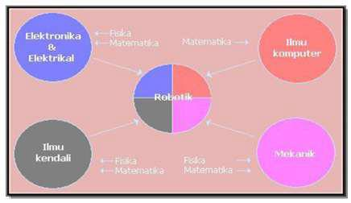
Sejarah :
Kata Robot berasal dari bahasa Czech “ROBOTA” yang artinya pekerja. Istilah robot dikenalkan oleh Karel Capek pada tahun 1921. Penggunaan kata ROBOT dikenalkan oleh Capek dengan menjadikannya kata itu nama perusahaannya, Rossum Universal Robot (RUR) pada bulan Januari 1921.
Perbedaan mendasar dari Mekatronika dan Robotika adalah dari derajat kebebasan geraknya. Derajat
Kebebasan atau DOF (Degree of Freedom) dari peralatan/mesin yang didefinisikan sebagai mekatronika maksimal 2. Sedangkan DOF untuk peralatan/mesin yang didefinisikan sebagai robot haruslah mempunyai lebih dari 2 DOF.

Slide 4
Beberapa Jenis Robot Berdasarkan Bentuknya :
Turtle robot
Bentuk robot ini mirip rumah kura – kura
Vehicle robot
Bentuk robot ini seperti sebuah mobil yang mampu di program
Rover robot
Bentuk robot ini biasanya dibuat untuk keperluan “penjelajah” seperti penjelajah planet mars (robot sprit milik NASA).
Walker robot
Bentuk robot ini mirip serangga dan dilengkapi dengan 4 kaki atau lebih.
Arm robot
Bentuk robot ini berupa lengan yang biasa digunakan untuk mengambil dan memindahkan barang
Android robot
Bentuk robot ini didesain menyerupai manusia di lengkapi dengan berbagai sensor.

Slide 5
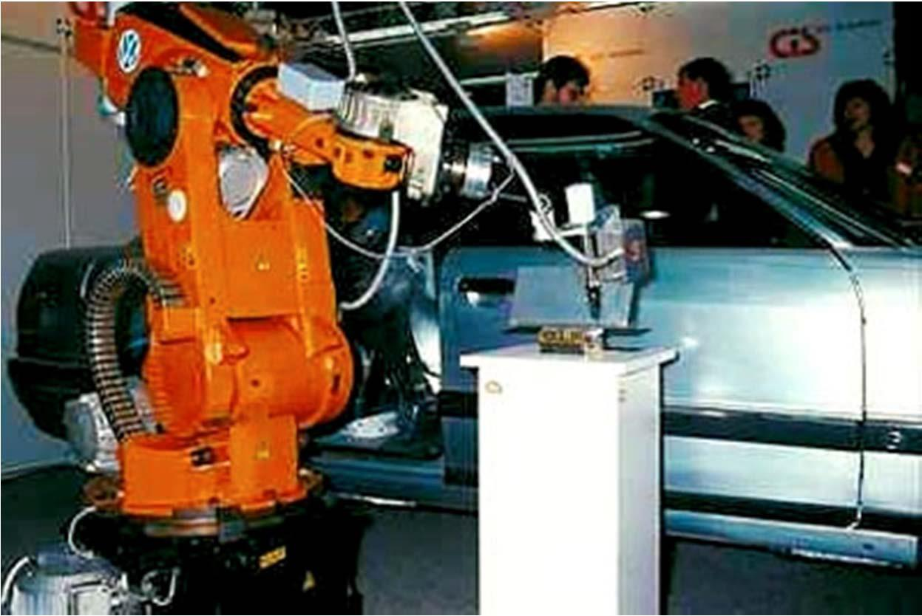
Robot arm dalam industri manufaktur kendaraan bermotor

Slide 6
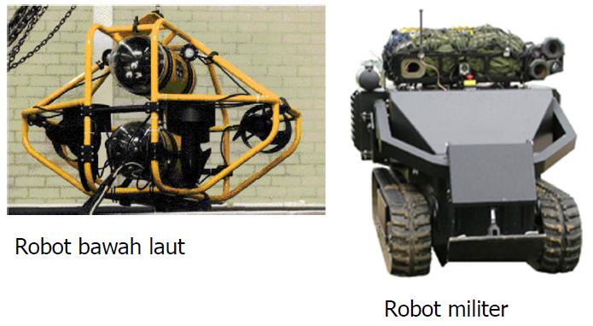
Robot Aplikasi Khusus

Slide 7
Sedangkan Berdasarkan Proses Kendalinya, Robot Dibagi Menjadi:
Robot Otomatis (automatic robot)
Robot otomatis dapat bergerak sendiri berdasarkan perintah-perintah yang ditulis dalam program pengendalinya. Robot jenis ini dapat mengetahui
kondisi lingkungan di sekitarnya karena dilengkapi dengan alat sensor.
Robot Teleoperasi (teleoperated robot)
Robot jenis ini bergerak berdasarkan perintah- perintah yang dikirimkan secara manual, baik tanpa kabel atau dengan kabel
Tingkat Teknologi Robot :
Robot teknologi rendah
Robot teknologi menengah
Robot teknologi tinggi

Slide 8
Robot teknologi rendah
Robotika
"Robot teknologi rendah digunakan dalam lingkungan industri untuk pekerjaan seperti mesin pemasang & pelepas, operasi pengepressan dan operasi perakitan sederhana"
Karakteristik Robot teknologi rendah :
Siku, memiliki 2 sampai dengan 4 pergerakan siku dan biasanya robot teknologi rendah merupakan robot non servo.
Beban kerja, beban kerja untuk jenis robot teknologi rendah berkisar 3 sampai dengan 13,6 kg.
Waktu siklus, adalah waktu yang perlukan sebuah robot untuk bergerak dari satu posisi ke posisi berikutnya. Dimana waktu siklus ini tergantung atas 2 faktor yaitu : beban kerja dan panjang lengan manipulator. Robot teknologi rendah biasanya memiliki waktu siklus yang cukup tinggi yaitu: 5 sampai dengan 10 Sekon.

Slide 9
Ketelitian adalah seberapa dekat sebuah robot dapat menggerakan manipulatornya sesuai dengan titik yang telah diprogramkannya. Erat hubungannya dengan ketelitian yaitu keseragaman. Keseragaman menggambarkan seberapa sering sebuah robot melakukan program yang sama, mengulangi gerakannya pada titik yang telah diberikan. Baik ketelitian dan keseragaman sangat penting dalam sistem operasi berbagai robot. Untuk robot teknologi rendah ketelitiannya berkisar 0,050 sampai dengan 0,025 mm.
Aktuasi adalah metode pergerakan siku suatu robot.
Aktuasi dapat dicapai dengan menggunakan pneumatik, hidraulik, maupun elektrik. Untuk robot yang berteknologi rendah biasanya menggunakan motor listrik karena harganya murah dan operasinya mudah dikendalikan.

Slide 10
Robot teknologi menengah
Robotika
"Robot teknologi menengah umumnya digunakan untuk pekerjaaan mengambil dan meletakan, memasang & melepas mesin. Robot teknologi menengah memiliki kerumitan yang lebih tinggi."
Karakteristik Robot teknologi menengah :
Siku, Robot teknologi menengah memiliki jumlah siku yang lebih banyak dibandingkan dengan robot teknologi rendah dan memiliki batere kerja yang
lebih besar. Lengan robot ini juga memiliki kekuatan manuver yang lebih untuk memanipulasi. Siku Robot teknologi menengah berjumlah 5 sampai dengan 6 pergerakan siku.
Beban kerja, beban kerja untuk jenis robot teknologi menengah berkisar 68 sampai dengan 150 kg. Dengan bertambahnya kemampuan beban kerja maka robot ini mampu menggantikan pekerja dalam situasi dimana mengangkat bagian yang berat secara konstan ketika diperlukan.
Waktu siklus, Robot teknologi menengah memiliki waktu siklus yaitu : dalam pergerakan siku sepanjang 25 sampai dengan 65 cm, dapat ditempuh dalam waktu 10 Sekon. Semakin tinggi kompleksitas pekerjaan dan makin berat beban kerja yang diberikan maka makin besar pula nilai waktu siklus yang diperoleh.

Slide 11
Ketelitian, dengan bertambahnya jumlah siku akan juga berpengaruh dengan meningkatnya ketelitian. Untuk robot teknologi menengah ketelitiannya berkisar 0,2 sampai dengan 1,3 mm.
Aktuasi, Untuk robot yang berteknologi menengah digerakkan oleh 2 tipe motor yaitu: listrik atau hidraulik. Alasan menggunakan 2 tipe motor karena beban kerja yang berat.

Slide 12
Robot teknologi tinggi
Robotika
"Robot teknologi tinggi digunakan dalam lingkungan industri untuk pekerjaan yang kompleksitasnya tinggi. "
Karakteristik Robot teknologi tinggi :
Siku, memiliki 8 sampai dengan 10 pergerakan siku dan biasanya robot teknologi tinggi memiliki jenis pekerjaan yang komplek dan manuver gerakan yang beragam.
Beban kerja, beban kerja untuk jenis robot teknologi tinggi berkisar 150 sampai dengan 250 kg.
Waktu siklus, karena bertambahnya gerakan dan kompleksitas kerja yang tinggi maka waktu siklus untuk robot teknologi tinggi berkisar : 10 sampai dengan 25 Sekon.

Slide 13
Ketelitian, dengan bertambahnya jumlah siku akan juga berpengaruh dengan meningkatnya ketelitian. Untuk robot teknologi tinggi ketelitiannya berkisar 1,5 sampai dengan 3,0 mm.
Aktuasi, Untuk robot yang berteknologi tinggi biasanya digerakkan oleh 3 tipe aktuator motor yaitu: listrik, hidraulik dan pneumatik.

Slide 14
Membangun Robot
Robotika
Beberapa hal yang penting dalam pembangunan sebuah robot:
Sistem mekanik robot
Sistem elektronik robot
Sistem kendali robot
Catu daya (power supply)
Sensor

Slide 15
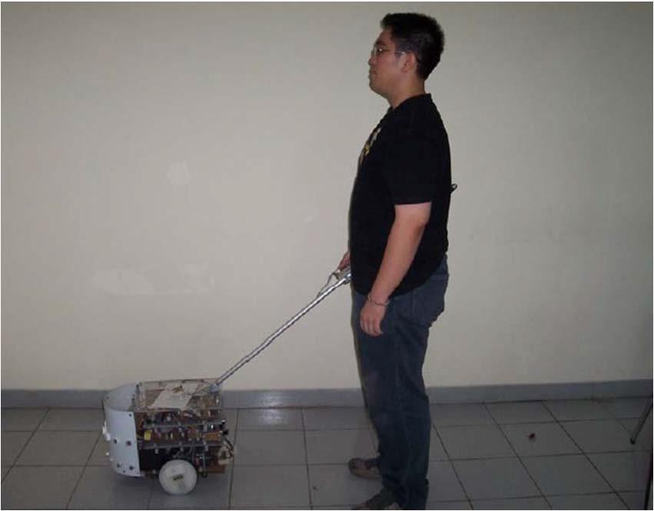
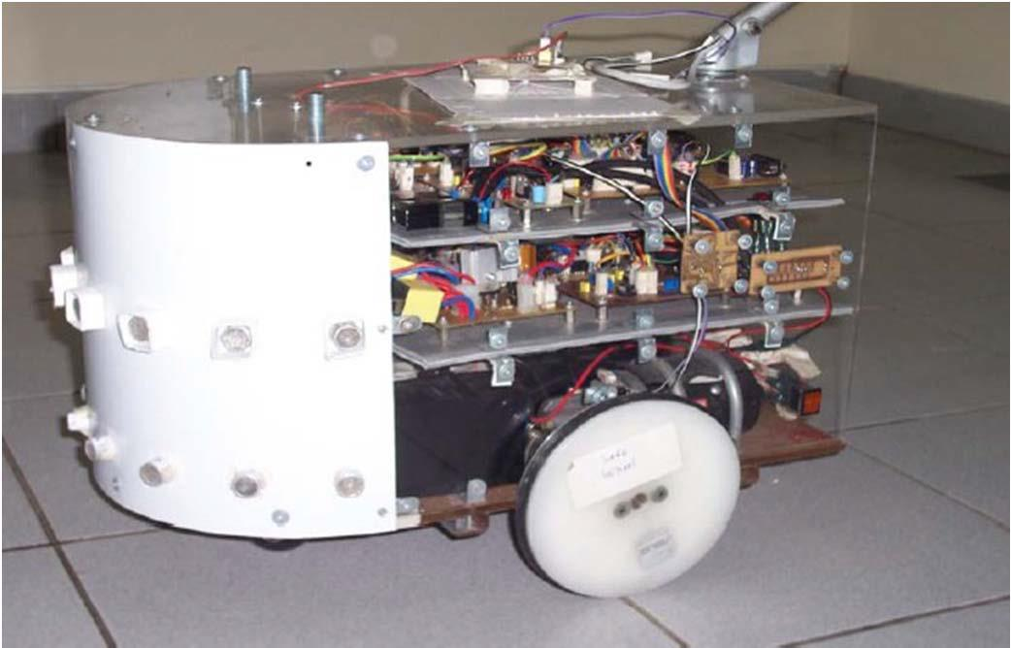
Robot Hasil Tugas Akhir
Perangkat bantu tuna netra

Slide 16
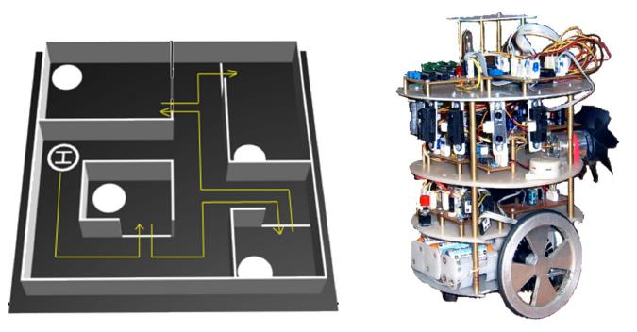
Robot Kontes Robot Cerdas

Slide 17
Akhirul kalam
Robotika
“Sekian dan Terima Kasih”
Arif Wibisono
arif@upgris.ac.id
0821.374.28.349

